Slide 1
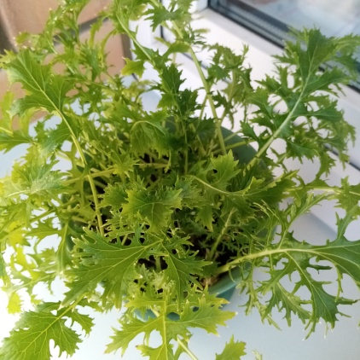
Листовая салатная горчица.
Министерство образования и науки Российской Федерации
Департамент образования администрации г. Иркутска
Автор:
Зуев Дмитрий
ученик 4 «в» класса
МБОУ г. Иркутска СОШ №10
им. П.А. Пономарёва
Руководитель:
Картавенко Т.В.
учитель начальных классов
Иркутск
2023г.

Slide 2
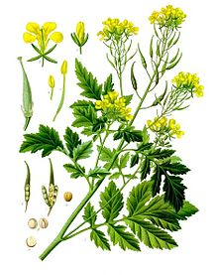
Цель работы: изучить листовую горчицу как компонент здорового питание Предмет исследования: горчица салатная - листовая Гипотеза исследования: Горчица салатная – листовая не только полезная, но и вкусная. Задачи: - научится выращивать растение - узнать о горчице - изучить полезные свойства горчицы и противопоказания - научится пользоваться дополнительной литературой и Интернет-ресурсами

Slide 3
Листовая салатная горчица.
Листовая салатная горчица - это однолетние растение из семейства Крестоцветных. Считается, что родиной её является Китай. Представляет собой салатную культуру с крупными листьями различной формы.

Slide 4
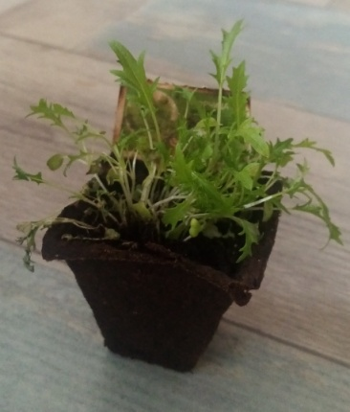
Сорта пряной зелени
Высота растения, форма листьев, оттенки вкуса зеленой горчицы напрямую зависят от ее сорта.
Существуют такие виды:
Салатный – характеризуется нежными мелкими листочками и мягким вкусом;
Красный гигант – имеет более жесткие листья, изумрудные, с красным отливом;
Волнушка – оправдывает свое название, имеет «кудрявые» листья с ажурными краями;
Прима – обладает нежным вкусом, собирать ее можно уже на 20 день после посадки;
Мустанг – очень пряный и ароматный сорт с лиловым отливом зелени.

Slide 5
Полезные свойства листовой горчицы.
- укрепление иммунитета и восстановление сил после затяжных болезней.
-нормализация работы желудочно-кишечного тракта. Зелень помогает восстановить обмен веществ, избавиться от вздутия, тошноты, тяжести.
-стабилизация работы сердечнососудистой системы, снижение холестерина, повышение эластичности сосудистых стенок.
-минерализация костей.
-борьба с воспалениями.
-профилактика онкологии.
-повышение эластичности эпидермиса.
-помощь в развитии плода.
-снижение показателей глюкозы для диабетиков.

Slide 6
Анкетирование

Slide 7
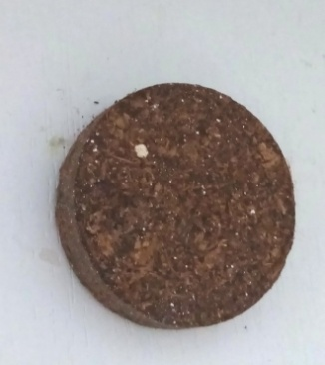
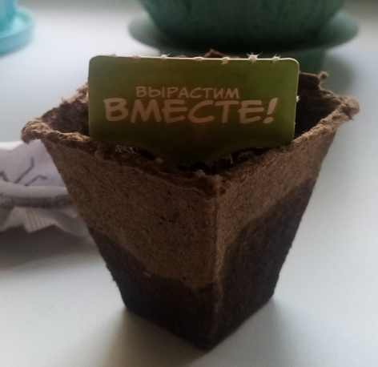
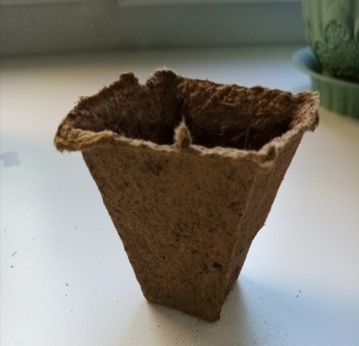
Выращивание горцицы

Slide 8
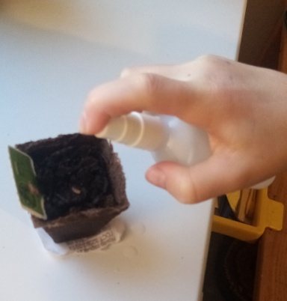
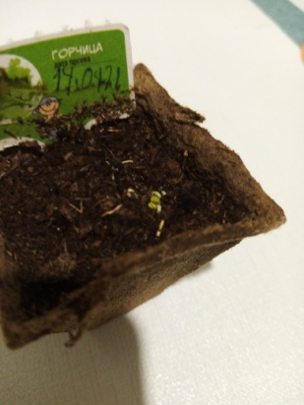
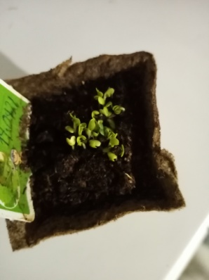
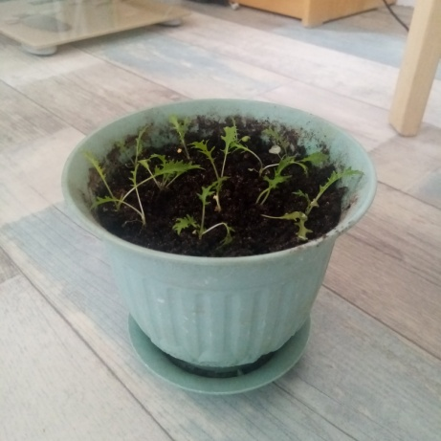

Slide 9
ВЫВОД
Входе своей работы я выполнил поставленные мною задачи: научился выращивать растение, это оказалось интересно и несложно, узнал о листовой горчице, выяснил полезные свойства и даже противопоказания к употреблению этого растения и научился пользоваться дополнительной литературой и интернет ресурсами. Цель исследования достигнута – листовая горчица действительно очень полезное для человека растение. Но даже все полезное нужно употреблять в меру. Гипотеза подтверждена – салат из горчицы получается очень вкусный и если совмещать её с другими овощами или зеленью получается не менее вкусно.

Slide 10
БЛАГОДАРЮ ЗА ВНИМАНИЕ!

